Slide 1
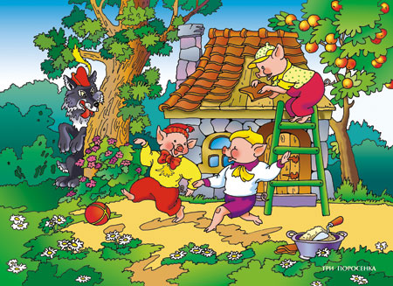
Английская народная сказка
«Сказка про трёх поросят.»

Slide 2
Сказки о животных
народные
литературные
?
?
?
?
?
?

Slide 3
Английская народная сказка
«Сказка про трёх поросят.»

Slide 4
Присказка – короткий рассказ, прибаутка перед началом сказки.
Зачин – традиционное начало
в произведениях народного
творчества.

Slide 5
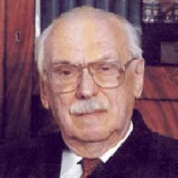
Сергей Владимирович Михалков
1913 г. – 2009 г.
поэт
писатель
баснописец
драматург
академик Российской Академии образования

Slide 6
Сравним сказки:
 | Заголовок | Герои | Что делали?
С. Михалков
Английская народная сказка

Slide 7
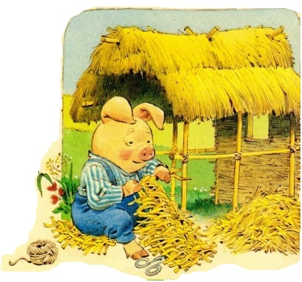
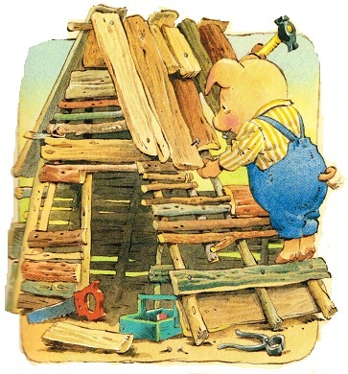
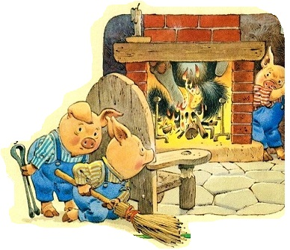
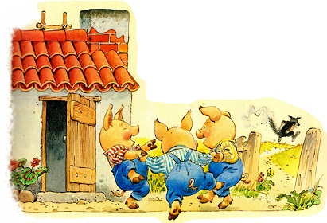
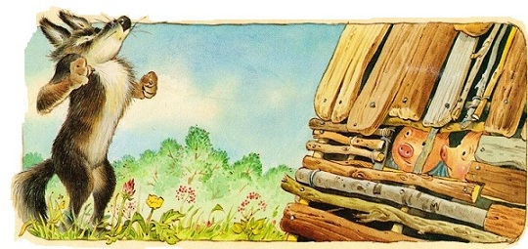
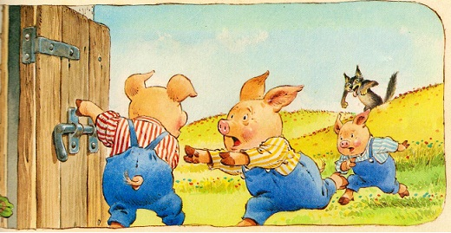
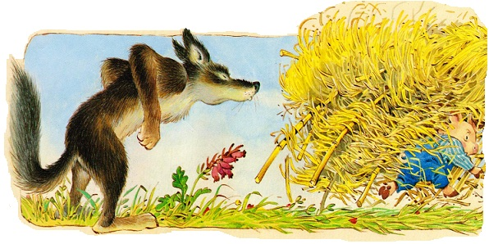
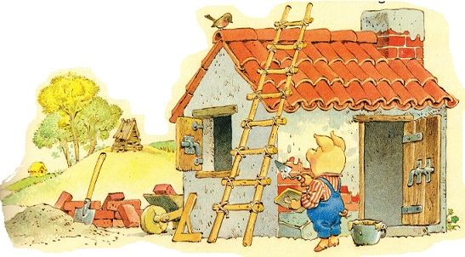
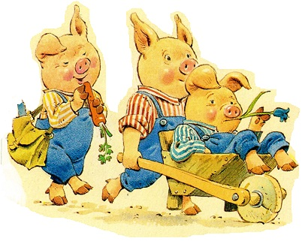

Slide 8
?
?
?
?
?
?
?
?
?

Slide 9
Спасибо за урок!

Slide 10
Иллюстрации с сайта:
http://skazka3porosenka.narod.ru/

